Slide 1

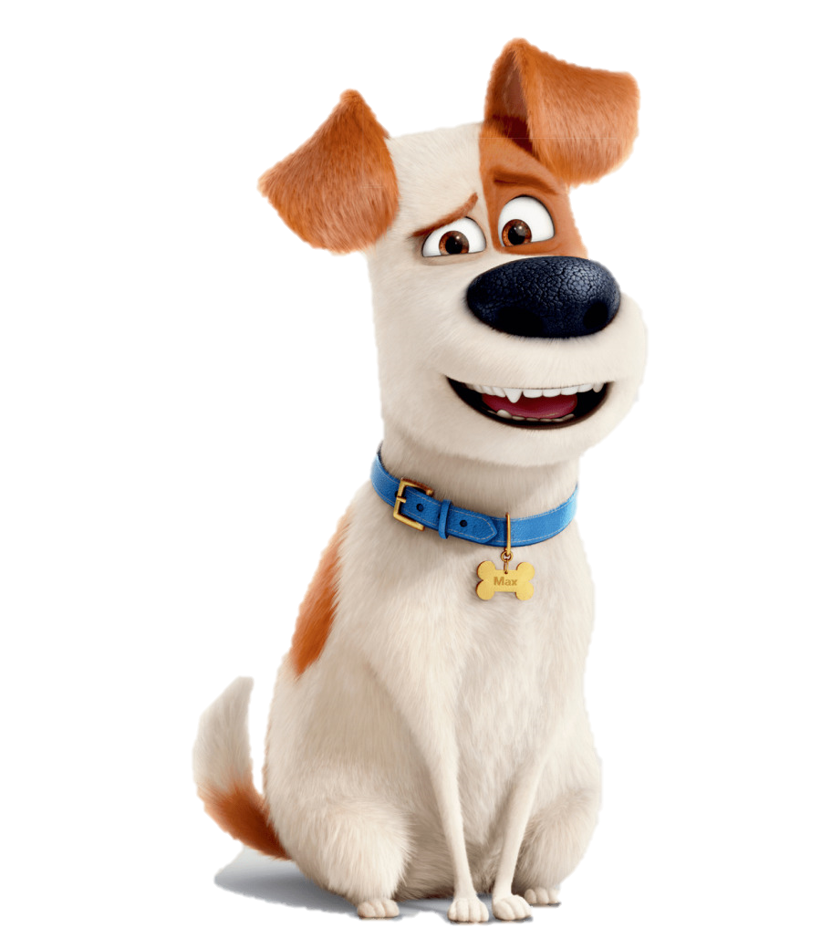
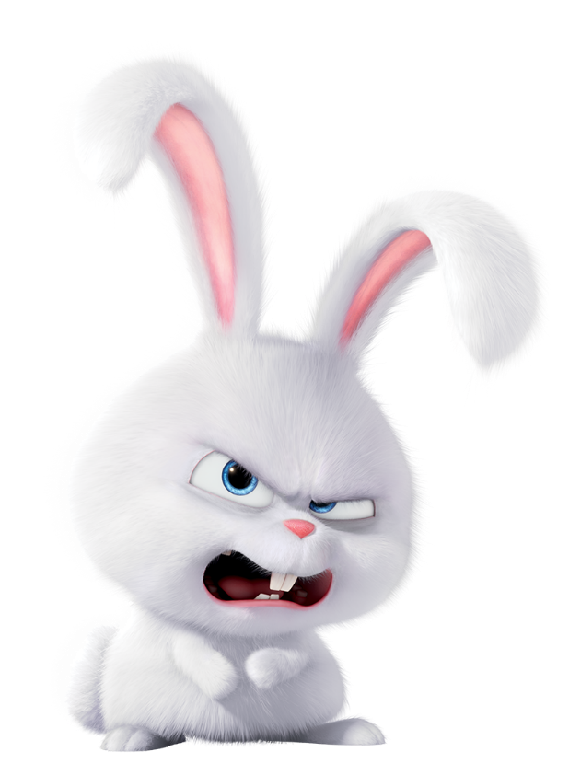
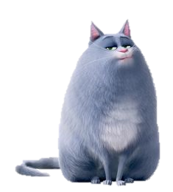
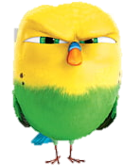
Averigua qué animal se esconde detrás de las cajas negras
JUGAR

Slide 2
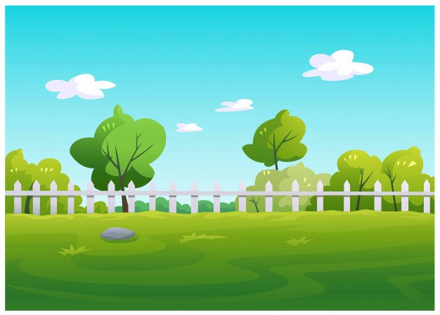



¿Qué animal crees que hay detrás de la caja negra?
Escucha
Veamos!

Slide 3
Es un perro! Muy bien !

Slide 4


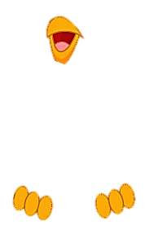
¿Qué animal crees que hay detrás de la caja negra?
Escucha
Veamos!

Slide 5
Es un pájaro! Muy bien !

Slide 6

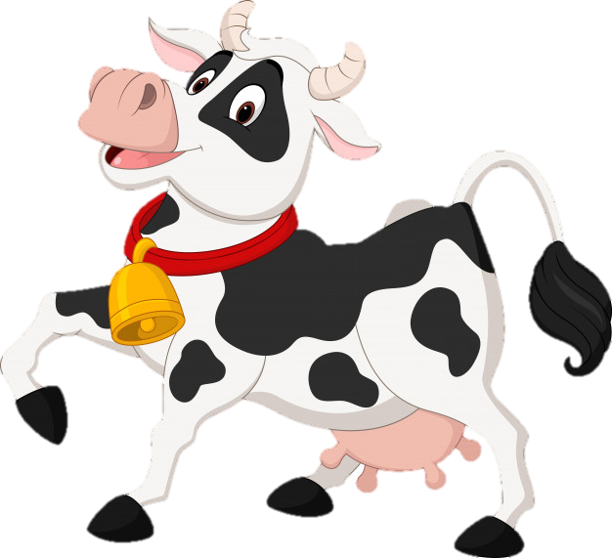
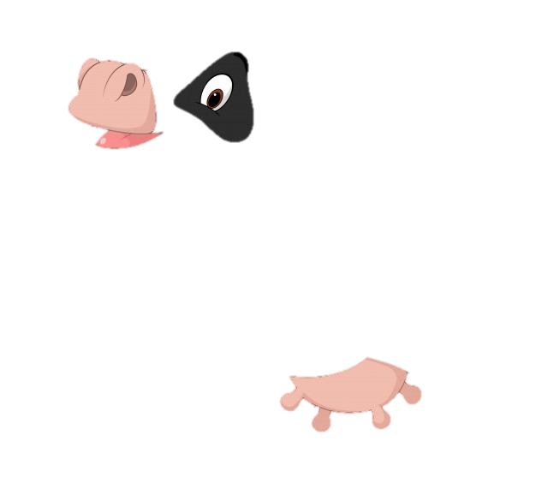
¿Qué animal crees que hay detrás de la caja negra?
Escucha
Veamos!

Slide 7
Es una vaca! Muy bien !

Slide 8
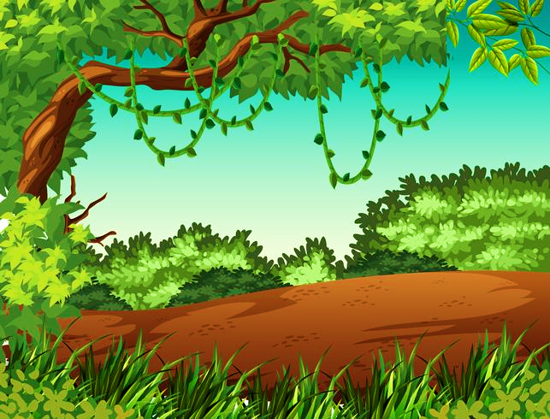
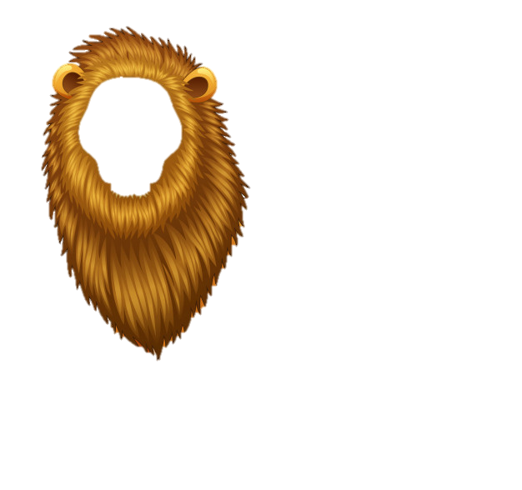
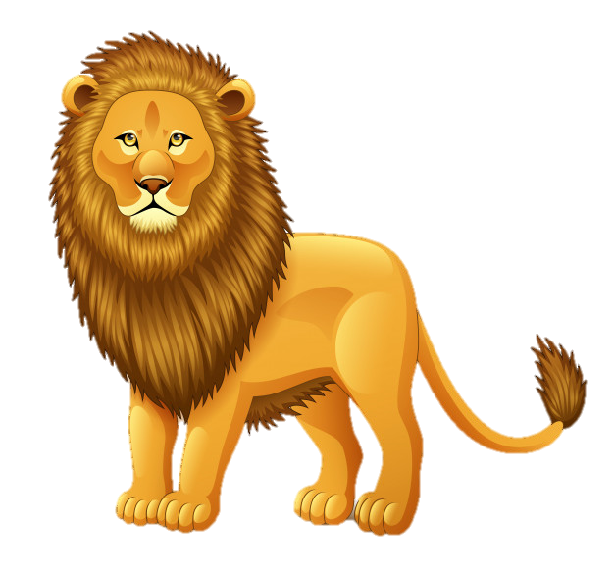
¿Qué animal crees que hay detrás de la caja negra?
Escucha
Veamos!

Slide 9
Es un león, Muy bien !

Slide 10
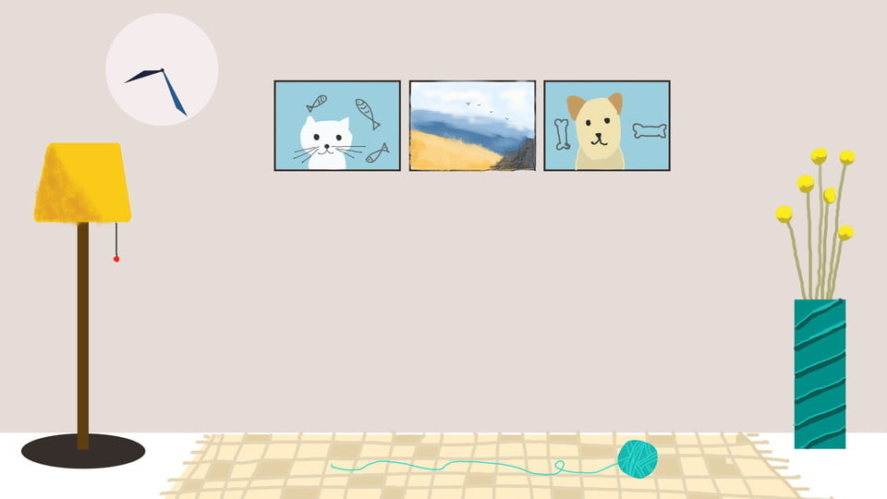
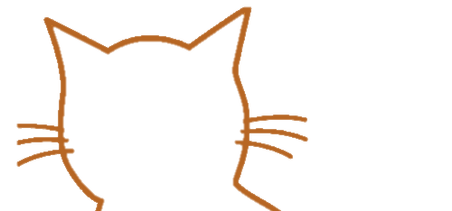
¿Qué animal crees que hay detrás de la caja negra?
Veamos!
Escucha

Slide 11
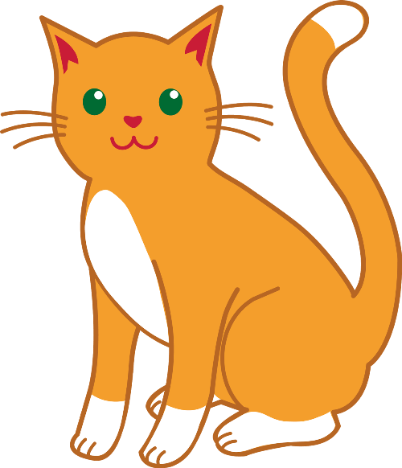

Es un gato, Muy bien !

Slide 12
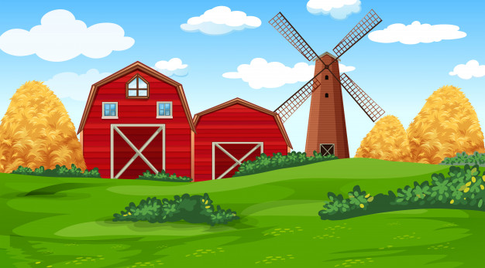
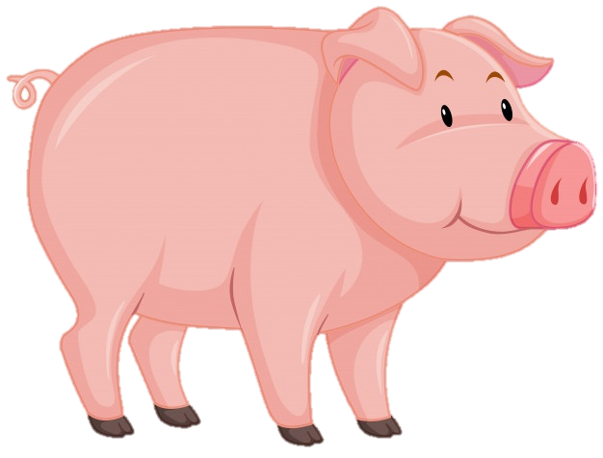

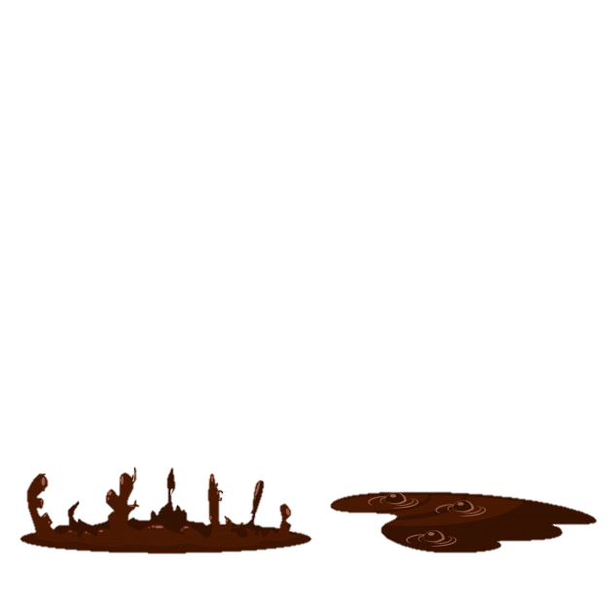
¿Qué animal crees que hay detrás de la caja negra?
Veamos!
Escucha

Slide 13
Es un chancho, Muy bien !

Slide 14

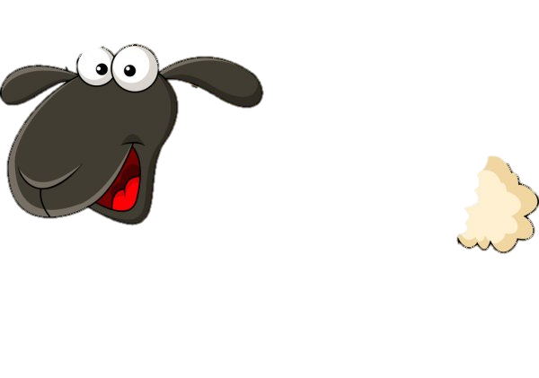
¿Qué animal crees que hay detrás de la caja negra?
Veamos!
Escucha

Slide 15
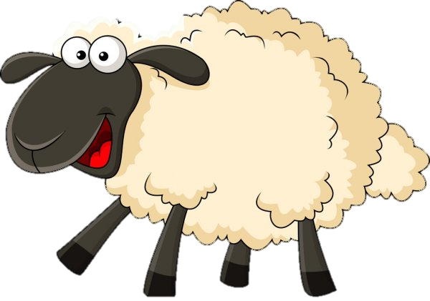
Es una oveja, Muy bien !

Slide 16
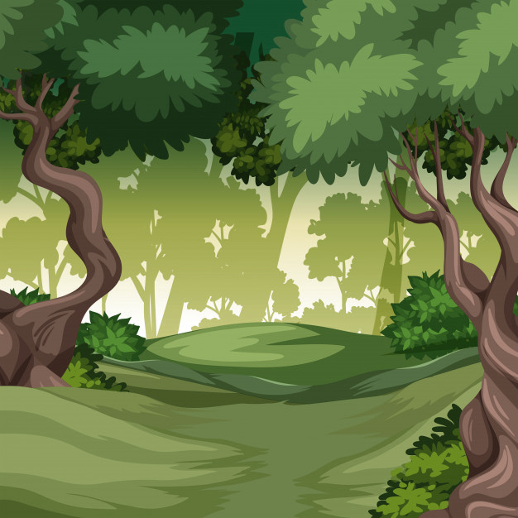
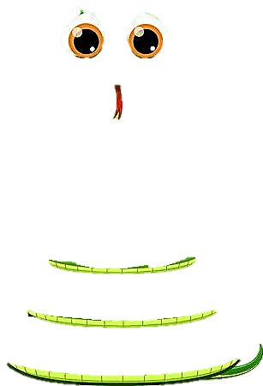
¿Qué animal crees que hay detrás de la caja negra?
Veamos!
Escucha

Slide 17
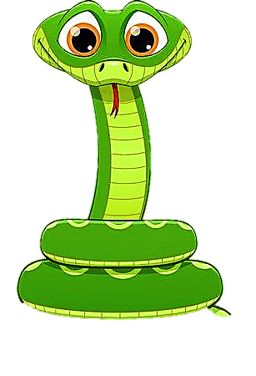
Es una serpiente, Muy bien!!

Slide 18
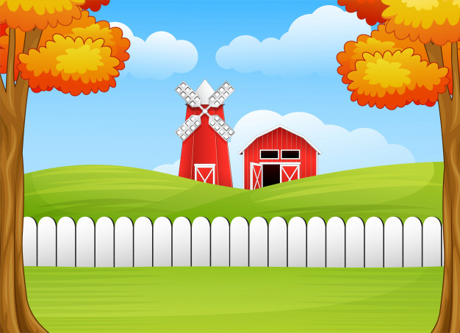
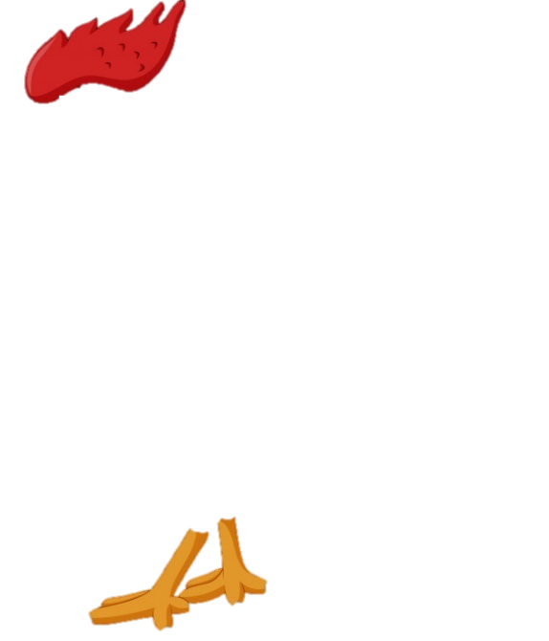
¿Qué animal crees que hay detrás de la caja negra?
Veamos!
Escucha

Slide 19
